Slide 1


Поваренная книга DevOps, или Как приготовить практики в банке
Александр Косицин
Райффайзен банк
Notes:
Добрый день! Сегодня расскажу, как мы создавали в банке DevOps Cookbook и как у этой книги появился бот-помощник.
Название с кулинарной метафорой выбрано по делу. Когда открываешь рецепт, хочется понять, что потребуется, какие шаги выполнить и какой результат ожидать. С инженерными практиками похожая история: рекомендация становится полезной, когда её можно применить к своей задаче.
Пройдём весь путь: зачем понадобился общий справочник, как мы его наполняли, почему добавили диалоговый интерфейс и что пришлось решить внутри самого бота.

Slide 2


Всем привет!
Меня зовут Косицин Александр!
На данный момент руковожу Enabling-командой в Райффайзен банке
Начинал лаборантом кабинета информатики
Писал фронт, бэк, администрировал серверы и инфраструктуру,
в том числе за полярным кругом
В IT больше 20 лет
В Райффайзен пришел в 2020
Поработал в L2-поддержке, в продуктовых командах и в итоге пришел в Enabling-команду
Опыт в банке
Сейчас
Руководитель направления по развитию платформ разработки

Slide 3
Почему понадобился CookBook
Что использовать?
Как выполнить?
Инструменты и компоненты,
доступные в банке
Примеры, автоматизация
и принятые процедуры
Как проверить?
Наблюдение после релиза
и готовность к откату
Notes:
Представьте обычную задачу: команде нужно наладить выпуск приложения.
Часть ответов уже есть у коллег.
Именно так можно сформулировать задачу нашего Cookbook: дать командам проверенные решения, шаблоны автоматизации и пошаговые инструкции.
Банковский контекст здесь имеет вполне конкретный смысл.

Slide 4

Cookbook в нашем понимании
Инженерная практика
Применение в банке
Какую проблему решаем?
Когда подход применим?
Как оценить результат?
+
Какие инструменты доступны?
Какие шаги выполнить?
Какие ограничения учитывать?
Задача
Условия
Действия
Проверка результата
Notes:
Cookbook — это практический справочник по разработке, доставке и эксплуатации программных продуктов. В нём должны встречаться два уровня: объяснение самой практики и помощь с её применением.
Например, человеку нужно понимать, зачем автоматизировать выпуск, какие проблемы такая автоматизация решает и какие риски остаются. Затем ему нужны конкретные шаги, примеры конфигурации и подходящие инструменты.
Хорошая статья отвечает на несколько связанных вопросов
В этом и смысл метафоры рецепта. Мы описываем необходимые условия и действия, но оставляем место для инженерного суждения

Slide 5
Как развивался Cookbook
Июнь 2025
Август 2025
Апрель 2026
Май 2026
Появляется каркас
Каркас наполняется рецептами
Книга перерастает DevOps
Готовим материалы для AI/RAG
Создаём структуру DevOps Cookbook.
Собираем практики доставки, инфраструктуры и эксплуатации.
Расширяем охват и переименовываем проект в Software Engineering Cookbook.
Перестраиваем документацию, чтобы поиск сохранял контекст рекомендаций.

Slide 6
Что вошло в книгу
CI/CD
Инфраструктура
Наблюдаемость
Подготовка
Cборка
Тестирование
Развёртывание
GitOps
Kubernetes
Инфраструктура как Код
Логи
Метрики
Распределённая трассировка
Восстановление
Инженерные практики
Банковская среда
Аварийное восстановление
и действия при сбоях
Code review
Ветвление
Качество
Автоматизация
Сеть
Диагностика
Балансировка нагрузки

Slide 7
Анатомия рецепта: Deployment and Release
1
2
3
4
Проблема
Риски и связи
Внедрение
Измерение
Сделать поставку регулярной,
повторяемой и управляемой.
Учесть откат, тестирование,
ревью и конфигурацию.
Автоматизировать этапы, выбрать
стратегию и наблюдать за выпуском.
Частота поставки
Время изменений
Неуспехи
Восстановление
Notes:
Возьмём конкретную практику — Deployment and Release.
Полезно, что практика связана с другими: тестированием, ревью, сборкой, управлением конфигурацией. Это помогает увидеть зависимости при внедрении. Автоматический запуск команды деплоя сам по себе ещё не отвечает на вопрос, как команда проверит результат выпуска.

Slide 8
Книгу пишет сообщество
Что требуется от материала
Практическая ценность
Применимость
Актуальность
Понятная задача и причины
Шаги и проверенные примеры
Контекст и общая структура
Опыт
Повторяющаяся задача
Markdown
Текст и примеры
Ветка + MR
Предложение изменений
Review
Проверка и обсуждение
Notes:
Чтобы такой справочник развивался, нужен понятный путь от опыта участника до опубликованного материала.
Документация хранится в Markdown.
К содержанию тоже есть требования:

Slide 9
01
Найти раздел
«Как это
развернуть?»
02
Понять термины
03
Собрать фрагменты
Конкретная задача на языке инженера
04
Проверить условия
Notes:
Я вам рассказал как видим проект мы, те кто его развиваем. А теперь посмотрим на книгу глазами пользователя.

Slide 10
«Мне лень это все читать, вон есть ИИ-шка, пусть она все читает»
Как шутка превращается в инженерную задачу
Notes:
Один из тезисов, с которых начался переход к боту, звучал очень просто

Slide 11
Поиск начинается со структуры документа
ФРАГМЕНТ БЕЗ КОНТЕКСТА
МАТЕРИАЛ ДЛЯ ПОИСКА
- alert: HostOutOfMemory
expr: node_memory_MemAvailable_bytes / node_memory_MemTotal_bytes < 0.1
for: 5m
labels:
severity: warning
annotations:
event: Node out of memory
resource: "{{ $labels.node }}"
summary: "Node memory is filling up (< 10% left)\n LABELS = {{ $labels }}"
value: {{ $value | humanizePercentage }}
Понятный заголовок и задача
Условия применения рядом с шагами
Путь к документу и иерархия разделов
Возможность получить соседний текст
Для какой задачи?
При каких условиях?
К какому разделу относится?
Notes:
Поиск начинается с качества исходного материала. Для него полезны понятные заголовки, связное описание задачи и условия, при которых рекомендация применима.
Представьте, что из большой инструкции извлекли один абзац с командой.
в мае 2026 года появился первый коммит об адаптации сетевой документации для AI/RAG
RAG — это подход, при котором модель получает для ответа найденные материалы. Поэтому работа с содержанием и структурой книги непосредственно влияет на то, какие основания будут у её ответа.

Slide 12

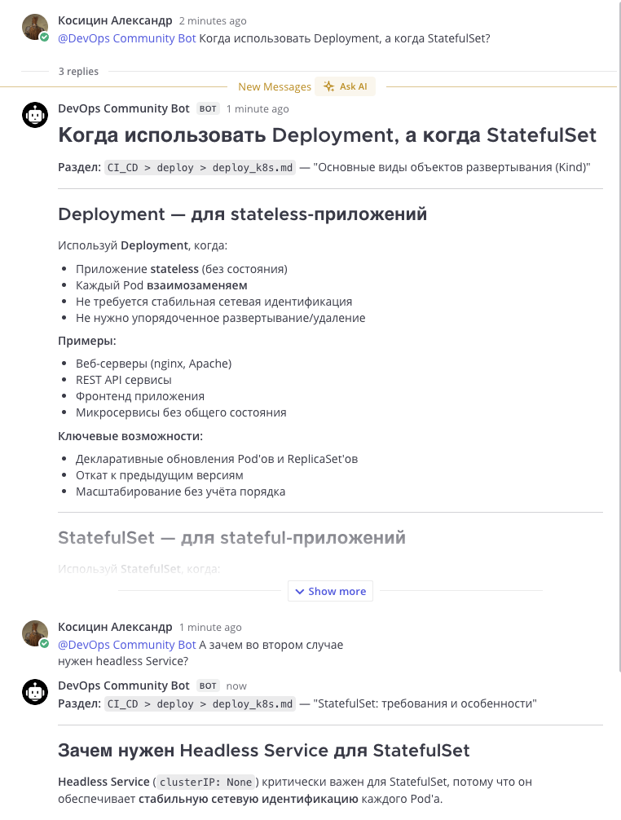
Вопрос вместо навигации
Как взаимодействовать с ботом
Задаю вопрос в чате где есть бот или ему в личку, при этом тегая его.
Бот ищет в CookBook и когда дает ответ – явно указывает из какого раздела он взял информацию об этом
Следующий вопрос задаю в том же треде: «А зачем во втором случае нужен headless Service?» Теперь помощнику требуется учитывать, что мы только что обсуждали StatefulSet.
Notes:
Посмотрим на пользовательский сценарий. Я упоминаю бота в Mattermost и спрашиваю: «Когда использовать Deployment, а когда StatefulSet?»
В Cookbook есть раздел о развёртывании в Kubernetes, где описаны оба варианта.

Slide 13
Одна система. Два потока.
Подготовка знаний
Git
Cookbook
Markdown
Разбор и фрагменты
Embeddings
Вектор текста
PostgreSQL
pgvector
Обработка вопроса
Mattermost
Вопрос в чате
mm_outbox
Очередь → воркер
LangGraph
Модель + поиск
Тред
Ответ пользователю
Notes:
На общей схеме удобно выделить два потока.
Первый готовит знания к поиску
Второй поток начинается с пользовательского вопроса.

Slide 14

Как книга попадает в индекс
При старте приложения / запросе на актуализацию
Git
Клонировать / обновить
SHA256
Сравнить содержимое
Фрагменты
Разделы и метаданные
Embeddings
Текст + вектор в БД
Если нет изменений - пропускаем

Slide 15
Чем агент ищет ответ
По смыслу
По заголовкам
Соседние фрагменты
Найти тему в других
формулировках
Попасть в известный раздел
Вернуть условия и продолжение
Полный документ
Структура книги
Reranking
Собрать проиндексированный текст
Сориентироваться в разделах
Оценить кандидатов через LLM
Notes:
Векторный поиск — только один из шести инструментов, доступных агенту.

Slide 16
Как агент собирает ответ
Контекст
Текущий запуск
Модель
Выбирает следующий шаг
Финальный ответ
Без новых вызовов
достаточно
данных
Вызов
Результат
Инструменты
Поиск и дополнительный контекст
Notes:
Внутри LangGraph основной цикл выглядит достаточно просто: вызов модели, затем при необходимости вызов инструментов, затем снова модель.

Slide 17
Как вопрос проходит через сервис
Событие
WebSocket
и упоминание бота
mm_outbox
Запись вопроса
и состояния
Воркер
Реакция в чате
и запуск агента
Ответ
Отправка в тред
и фиксация шага
Notes:
Теперь посмотрим на обработку сообщения вокруг самого агента.

Slide 18
На чём основано доверие к ответу
Искать в Cookbook
Указывать источники
Признавать нехватку данных
Отмечать противоречия
Подходит ли материал к вопросу?
Сохранены ли важные условия?
Подтверждает ли источник вывод?
Правила помощника
Проверка ответа
Notes:
В системном промпте мы задаём правила: отвечать по Cookbook, сначала искать информацию, указывать источник и признавать, когда данных недостаточно. Если найденные материалы противоречат друг другу, это тоже нужно обозначить.
Источник даёт пользователю возможность проверить ответ: открыть нужный раздел, прочитать условия рекомендации и посмотреть пример в окружении исходного текста.
Так доверие связывается с возможностью проверить основания ответа и последовательно улучшать систему по обнаруженным ошибкам.

Slide 19
Проблема: история оставалась в памяти процесса
Глобальный словарь тредов растёт вместе с обращениями
Исчезает при рестарте
Различается между репликами
Завершённые обмены в mm_outbox
Общий контекст для реплик
Ограниченная история треда
Загрузка перед запуском графа
Было: память процесса
Стало: PostgreSQL
Notes:
Первая инженерная история касается памяти диалога. В первоначальной реализации для тредов создавались объекты истории, которые хранились в глобальном словаре процесса.

Slide 20
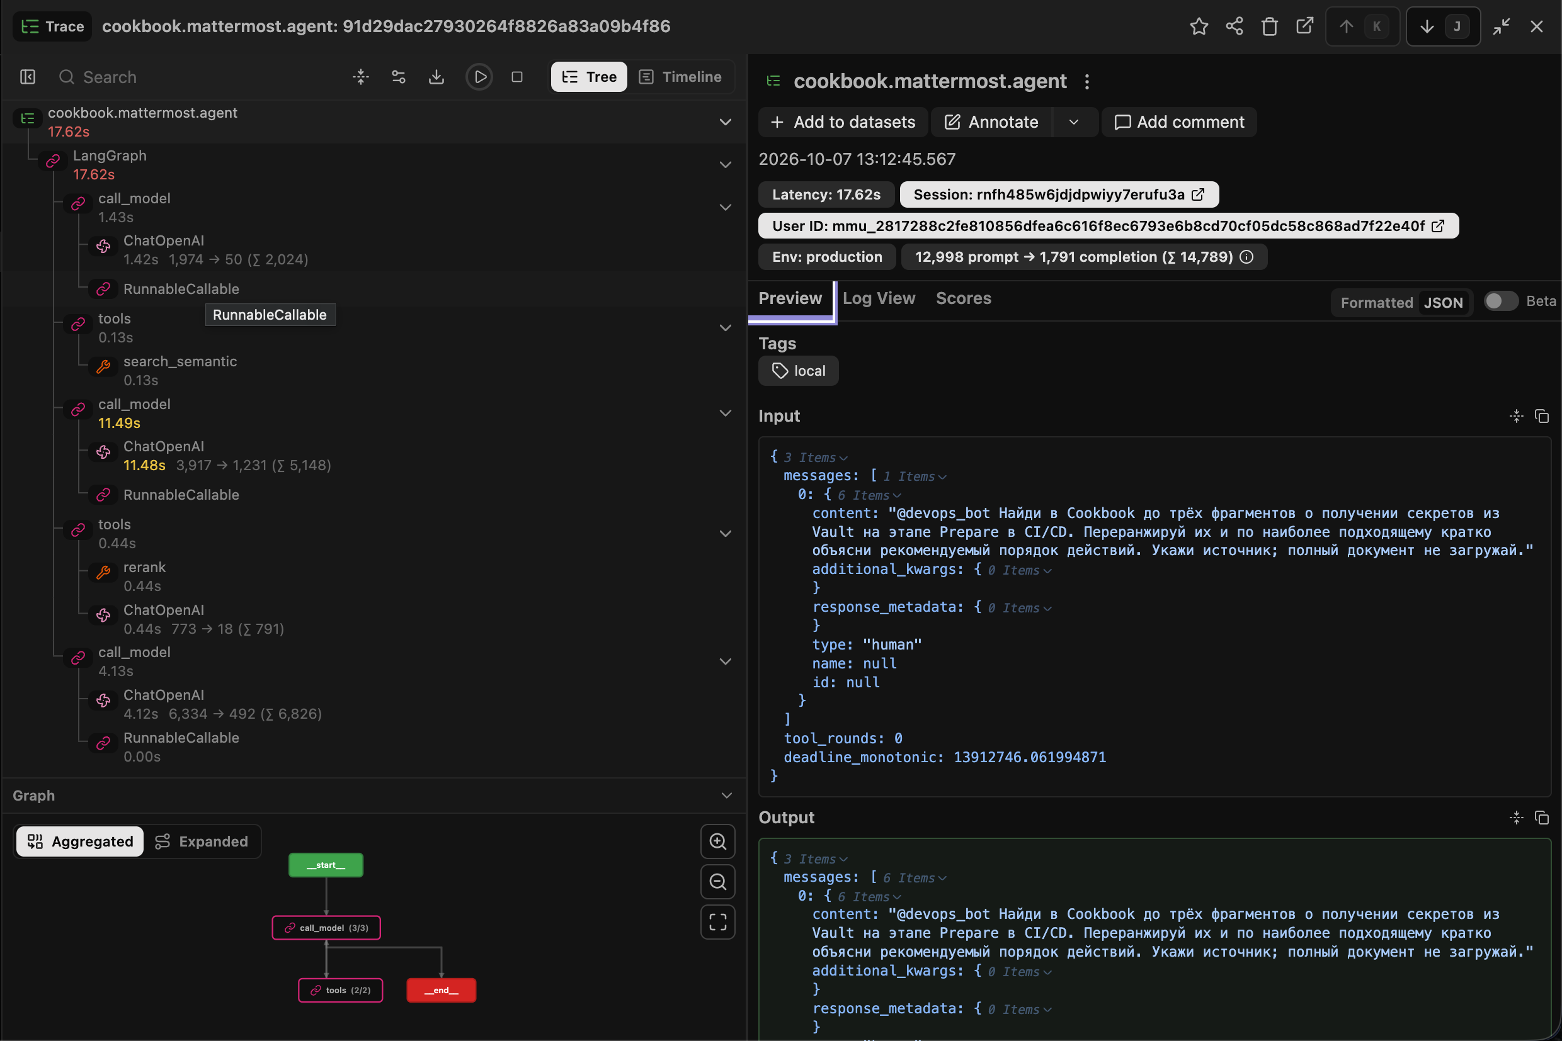
Проблема: путь агента было трудно проследить
Где потерялся нужный контекст?
Поиск?
Выбор модели?
Финальный ответ?
Было: AgentExecutor
Стало: LangGraph + Langfuse
Notes:
Вторая история — про наблюдаемость. Изначально цикл вызовов был организован через AgentExecutor. Для приложения это удобно, но при разборе ответа хочется видеть последовательность действий более явно.
Например, почему агент не использовал подходящий раздел? Поиск его не вернул? Модель выбрала другой результат? Не хватило соседнего контекста? Или нужный текст был получен, но финальный ответ его исказил?

Slide 21
Проблема: AI gateway отвечает HTTP 429
При индексации
Пауза и повтор
Embeddings для чанков
исчерпывают лимит запросов
По умолчанию: 60 с, до 3 повторов.
Неизменившиеся документы
пропускаем по хешу.
При генерации ответа
Сокращаем контекст
История и результаты поиска
переполняют окно модели
Ограничили историю и выдачу поиска.
Подробности — по необходимости.
Notes:
Ещё одна история — про ошибку 429. У нашего gateway за одним статусом скрывались две разные проблемы.

Slide 22
«Кажется, идея не взлетела…»
У Cookbook появился ещё один читатель —
кодинговый агент.
Notes:
А дальше в этой истории случился неожиданный поворот. Поначалу люди пользовались ботом, задавали вопросы. Но интерес к нему довольно быстро начал угасать.
Мы уже расстроились: столько работы — и всё в стол? Я даже начал представлять, как выйду на конференцию и буду рассказывать о классной идее, которая не взлетела.

Slide 23

Почему понадобился MCP
Риски передачи всей книги
Контекстное окно
Потеря деталей
Повторное чтение и затраты токенов
Кодинговый агент
Работает с задачей и кодом
MCP
Передаёт адресный вопрос
Помощник Cookbook
Ищет основание для ответа
Notes:
Если перед началом разработки передать агенту большой объём документации вместе с задачей и кодом, легко упереться в размер контекстного окна.
При проверке готовой реализации возникает другая дорогая задача: агенту нужно разобраться в проекте, прочитать документацию и сопоставить одно с другим. На это уходит много токенов, особенно если значительную часть материалов приходится читать заново при очередной проверке.

Slide 24
Уже за пределами Mattermost
Отправить вопрос
Клиент получает ID задачи
Проверить состояние
Агент работает в фоне
Получить результат
Ответ по конкретной задаче
Notes:
Теперь посмотрим, как этот сценарий реализован. MCP — Model Context Protocol — позволяет клиенту, в том числе кодинговому агенту, вызывать инструменты нашего помощника по Cookbook.
Пользуемся тем же воркером что и чат-бот

Slide 25
Сравним два подхода
Время запроса
Расход токенов
Notes:
Сравнили два способа получить сведения из Cookbook: задать вопрос нашему помощнику через MCP или самостоятельно прочитать документы через GitLab-интеграцию. Клиентская модель в обоих случаях — GPT-6 Astra с одинаковой настройкой рассуждений.

Slide 26
Дальше: измерять качество и пользу
Качество
Время и ресурсы
Содержание книги
Корректность
Полнота
Применимость к задаче
Время до ответа
Токены
Вызовы модели и поиска
Актуальность рекомендаций
Связность разделов
Пробелы по частым вопросам
Notes:
Первый замер уже есть. Дальше мы хотим сделать оценку систематической: проверять качество ответов на большем наборе вопросов, повторять прогоны и учитывать полный расход ресурсов. Эти измерения нужны нам в том числе для развития самого Cookbook.

Slide 27
Дальше: от вопроса без ответа к MR
Вопрос
Очередь с контекстом
Исследование
Материал и источники
Merge Request
Стандарты Cookbook
Эксперт
Проверка под банк
Принятый материал
Cookbook
Следующая индексация
Notes:
Следующий шаг — помогать закрывать обнаруженные пробелы. Если агент не находит нужного ответа в Cookbook, мы хотим, чтобы он сохранял этот вопрос вместе с контекстом задачи в отдельную очередь для дальнейшего исследования.

Slide 28
Знания полезны, когда их можно применить
01
Начать с реальных задач
Проблема, условия, шаги и проверка результата
02
Дать сообществу простой вход
Правка, пример, Merge Request и review
03
Прийти в рабочий процесс
Поиск и диалог там, где работают инженеры
Что можно повторить у себя
04
Замкнуть обратную связь
Состояние, наблюдаемость и разбор ошибок
Notes:
Если вы захотите построить похожего помощника, начать можно с небольшого набора повторяющихся задач и материалов, которые помогают их решать. Для каждой статьи полезно определить проблему, условия применения, шаги и способ проверки результата.

Slide 29



Спасибо!
Готов ответить на ваши вопросы

